Slide 1



Tìm hiểu về mùa hè

Slide 2
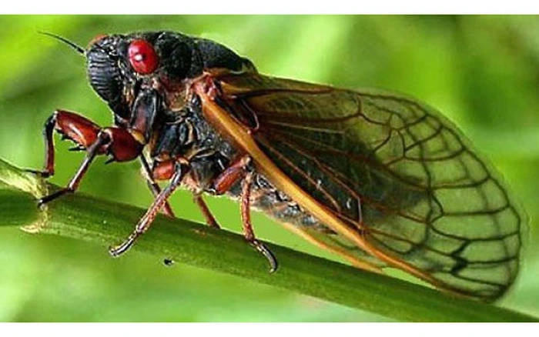

Slide 3













Slide 4





Slide 5
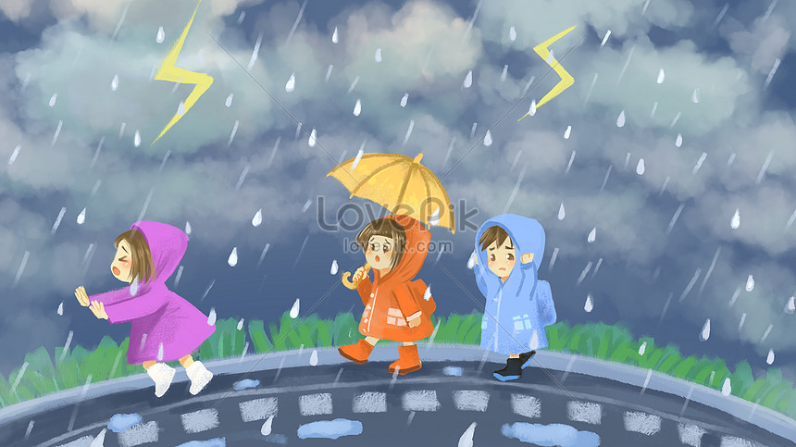

Slide 6
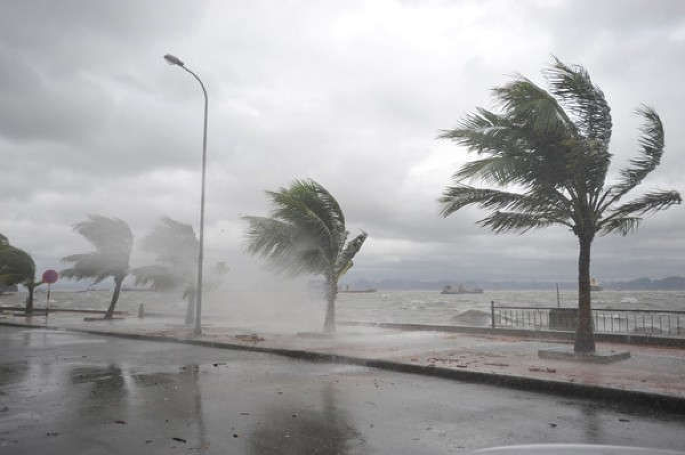

Slide 7
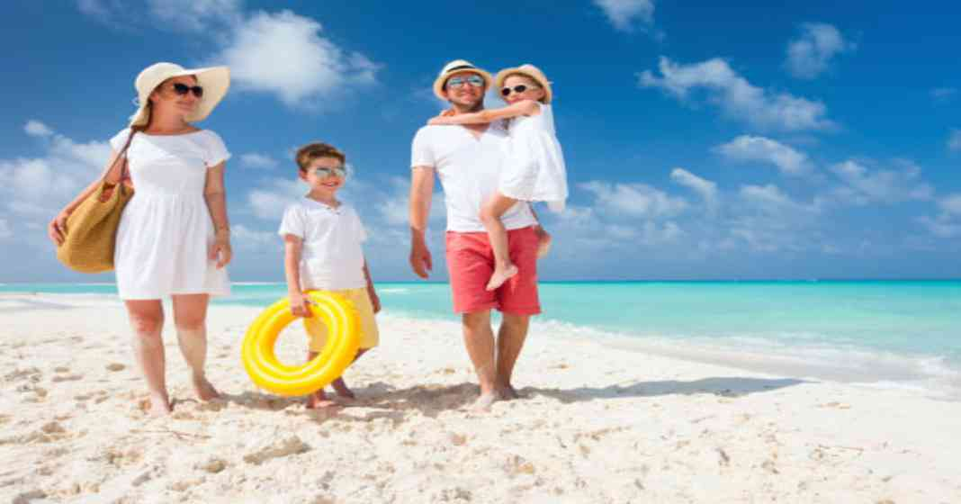

Slide 8
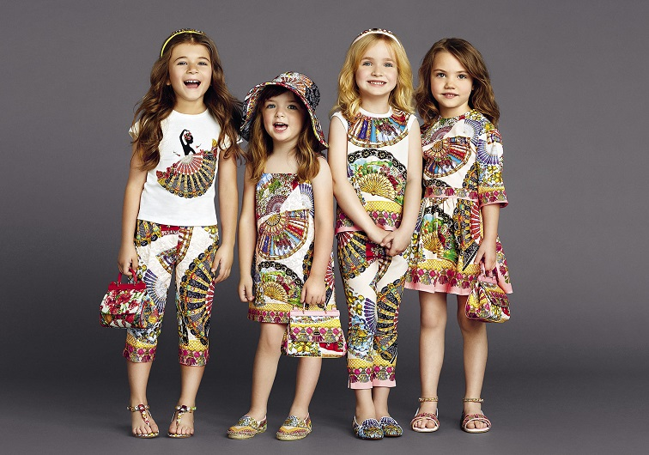

Slide 9
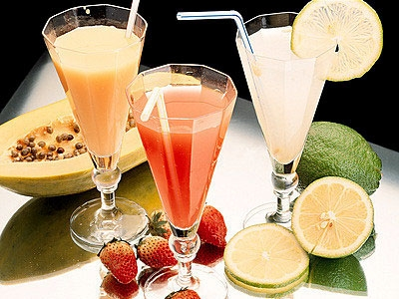
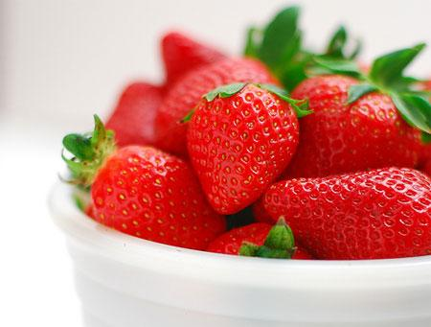
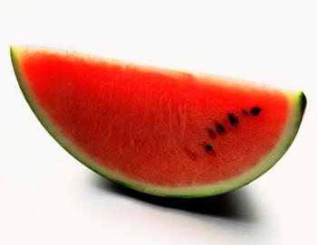
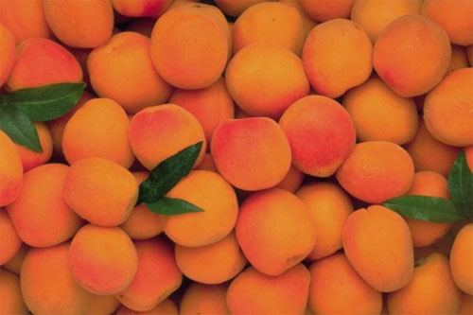
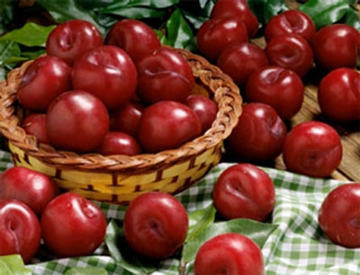
Các loại quả trong mùa hè
Có những quả gì?

Slide 10
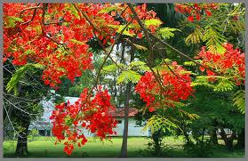
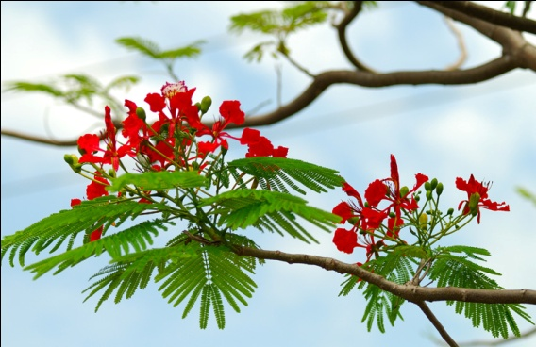
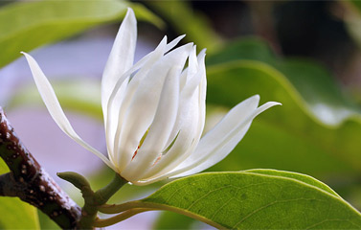
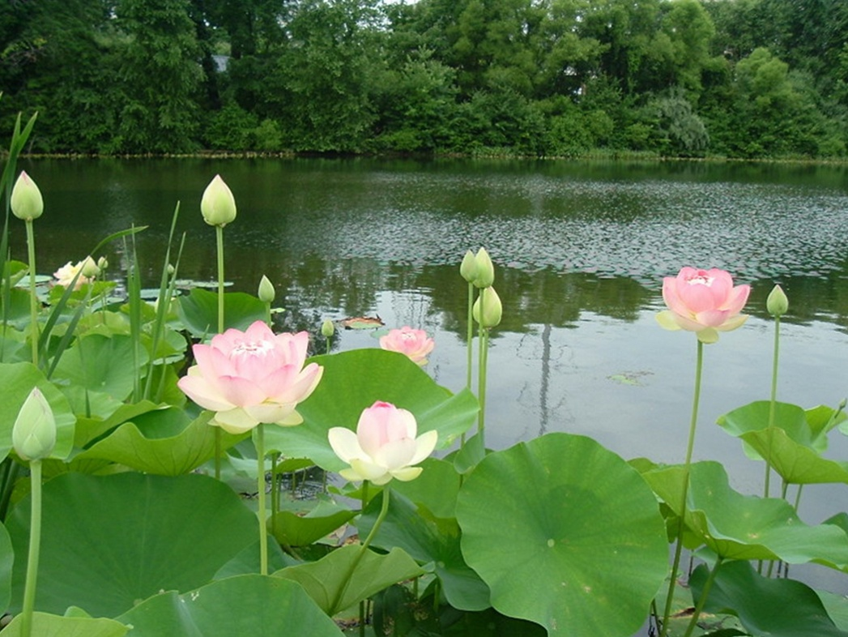
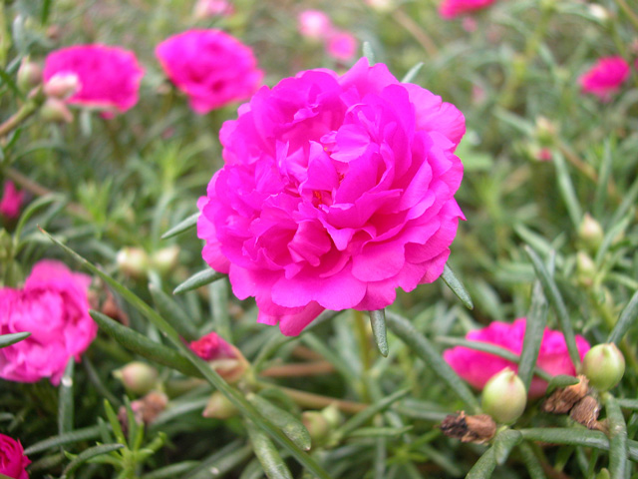

Slide 11
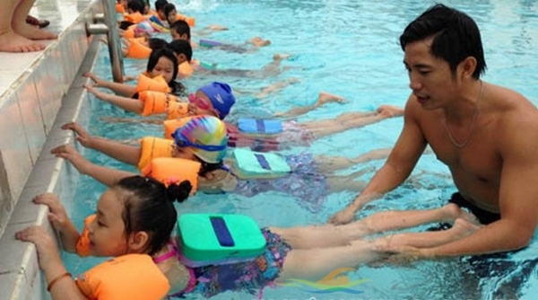

Slide 12
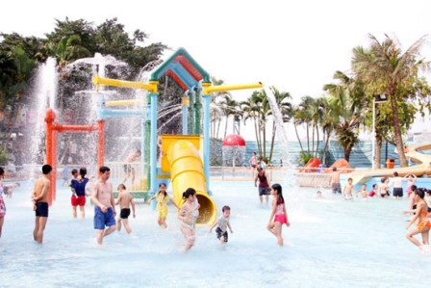
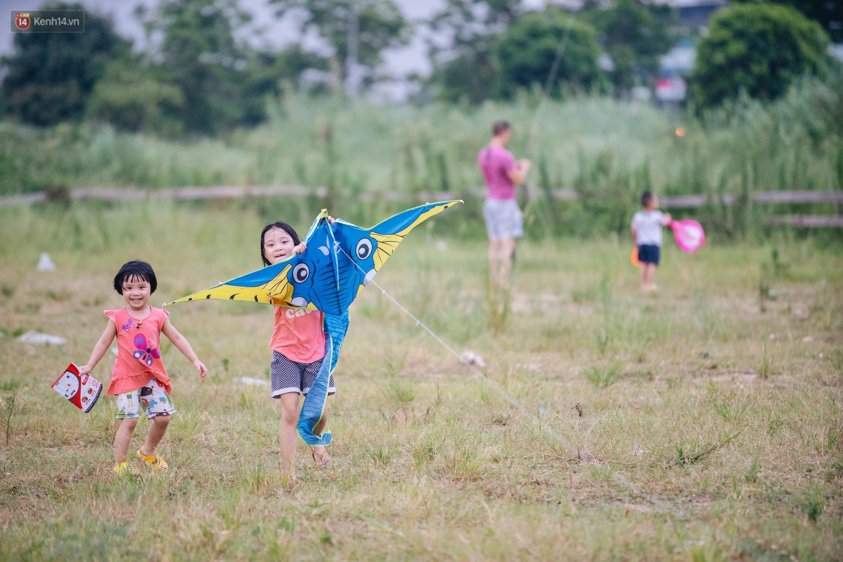

Slide 13
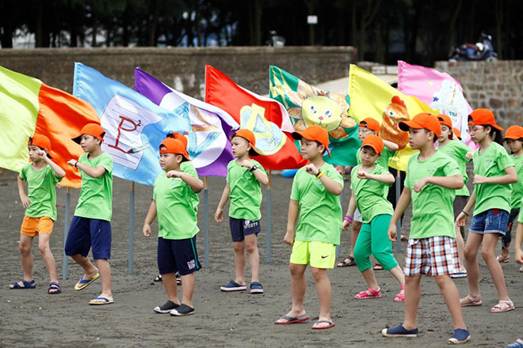
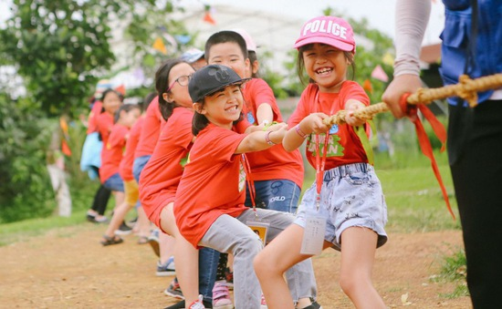

Slide 14
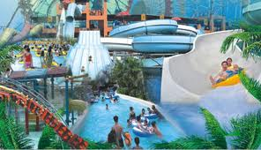
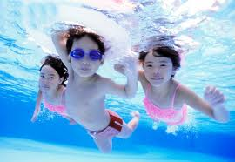
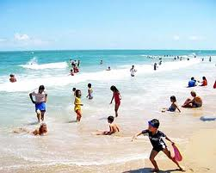
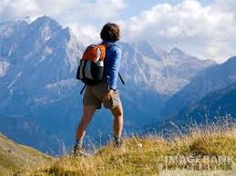
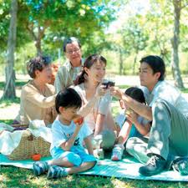
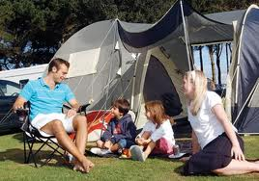
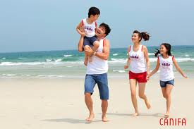
Các hoạt động trong mùa hè

Slide 15



Kết luận mùa hè rất nắng và nóng, nhưng cũng rất đẹp vào mùa hè thì có rất nhiều các loại quả đặc trưng như mận, dưa hấu,…và các loại hoa như hoa phượng đỏ ,hoa sen. Không những thế mùa hè chúng ta được nghỉ hè một kì nghỉ dài và là thời gian để cả gia đình đi du lịch về quê với ông bà…
- Các con có thích mùa hè không?
- Vào mùa hè khi đi ra nắng các con nên làm gì?
Đúng rùi vào mùa hè khi ra ngoài thì
chúng ta cần đội mũ để không bị ốm nhé!

Slide 16


Trò chơi: Thi ai nhanh hơn

Slide 17
CHÚC CÁC CON
CHĂM NGOAN - HỌC GIỎI

